Slide 1
طرح کارآموزی بلندمدت http://tto.um.ac.ir تابستان 1403

Slide 2
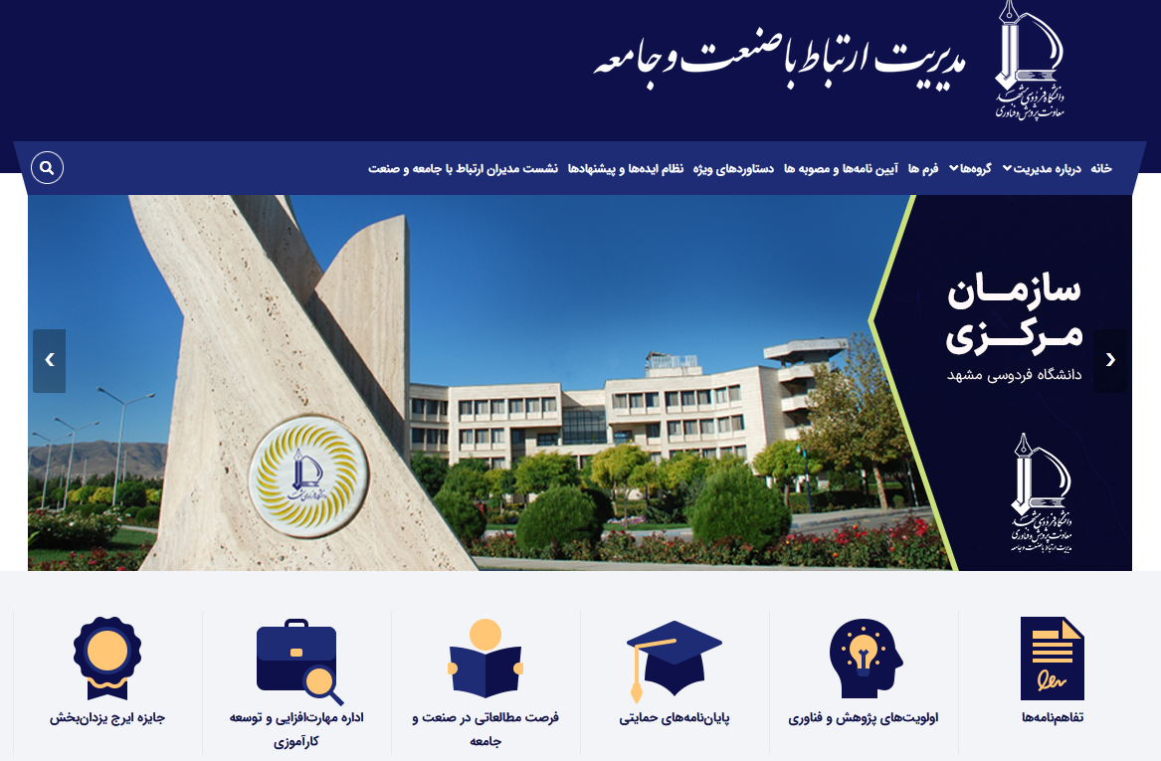

Slide 3
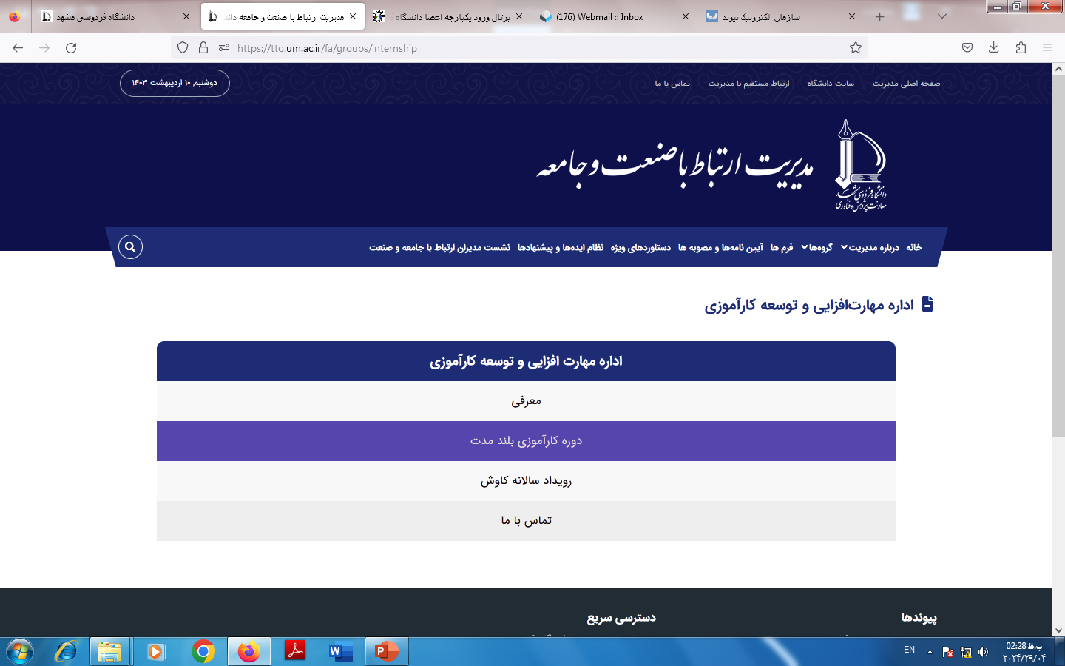

Slide 4
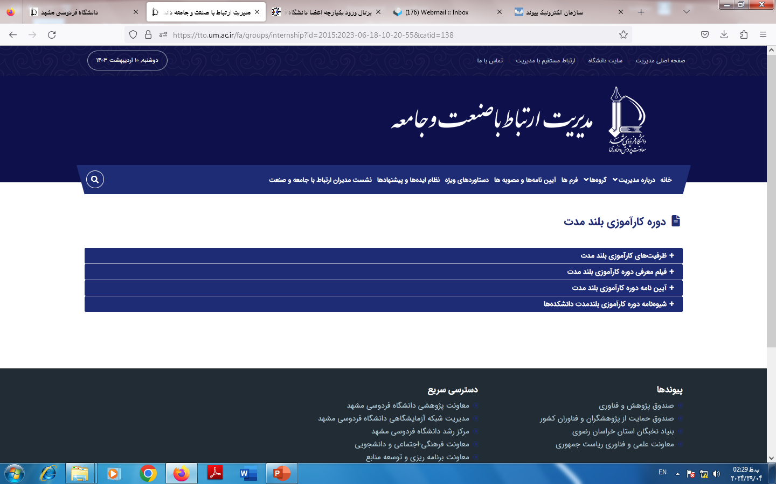

Slide 5
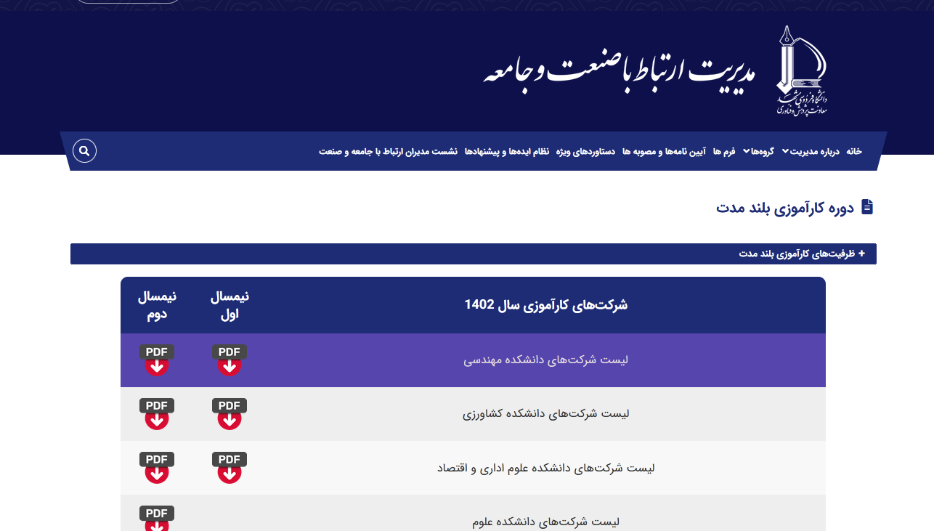

Slide 6
موفق باشید. فرهاد کلاهان

